Slide 1
АРЕНДА

Slide 2
АРЕНДОДАТЕЛЬ – передаёт в пользование своё имущество на определённый срок за оплату.
АРЕНДАТОР - пользуется чужим имуществом за оплату.

Slide 3
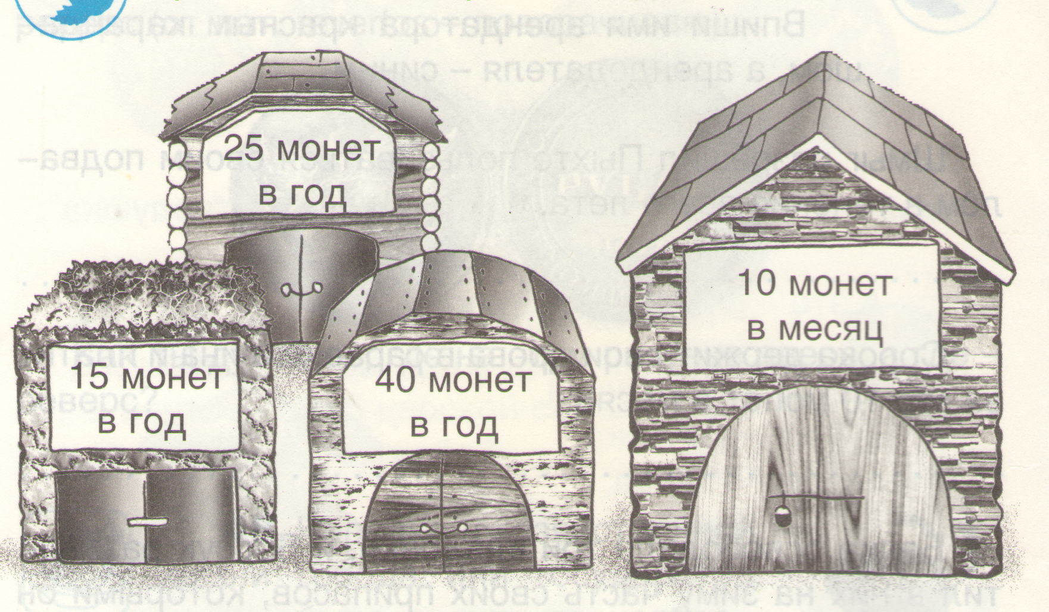

Slide 4


